Slide 1
Проект развивающей предметно-пространственной среды по теме: «История новогодней игрушки» ( ПОДГОТОВИТЕЛЬНАЯ ГРУППА)
Проект разработала Иськова А.Н. МБДОУ №10 г.Боготол
2017 ГОД

Slide 2
Цель и задачи проекта:
Цель:
Создание условий для активизации поисково-исследовательской и творческой деятельности дошкольников.
Задачи:
Формировать познавательный интерес дошкольников к изучению традиций новогоднего праздника, истории его возникновения.
расширить представление детям, что новогодняя игрушка – это не только атрибут зимнего праздника, но и часть истории нашей страны.
Налаживать конструктивное взаимодействие с семьями воспитанников.

Slide 3
Время новогодних праздников – это время волшебства и таинственных превращений, время красивой, доброй сказки, которая приходит в каждый дом. Все и млад и стар, ждут с нетерпением встречи нового года, и каждая семья занята предновогодними хлопотами, покупками. Яркие, красочно сверкающие витрины магазинов приглашают нас приобрести эксклюзивные новогодние товары, а ведь когда то самым дорогим и желанным новогодним украшением считалась игрушка, сделанная своими руками. Процесс изготовления игрушек объединял, сплачивал всю семью, каждый старался сделать, что то, особенное, неповторимое для украшения своей ёлки и дома.
АКТУАЛЬНОСТЬ ТЕМЫ:

Slide 4
Общие правила
Уметь договариваться
Твори и фантазируй
Достигать результата

Slide 5
Познавательное развитие
Лаборатория «Мы познаем мир»
Логико-математический центр
«Умники и Умницы»
Мини-музей «Чудеса Новогодней игрушки»
Речевое развитие
Центр:
Литературная гостиная «У Лукоморья»
Художественно-эстетическое развитие
Центр:
Центр флористики «Зимняя сказка»
Центр театра и музыки «Страна чудес»
«Фабрика елочных игрушек"
История Новогодней игрушки
Социально-коммуникативное развитие
Центр:
Центр уединения «Гармония»
Центр сюжетно-ролевой игры
Физическое развитие
Центр спорта и здоровья «Здоровячок»

Slide 6
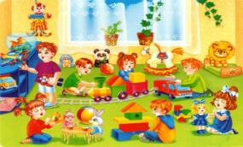
Социально-коммуникативное развитие
Центр сюжетно-ролевой игры расположен в активной зоне. Интегративная направленность – социально - коммуникативное развитие, познавательное развитие, речевое развитие, художественно – эстетическое развитие, физическое развитие
Количество детей: 6 детей
Оборудование: ширмы, подиум, стулья, детская, мягкая мебель, крючки, мягкий модуль, неоформленный материал,
Материалы: витрина, новогодняя открытка, Новогодние игрушки и подарки, елка, сюжетные элементы на модули по теме (чехлы), куклы с одеждой
Уголок уединения «Гармония» расположен в спокойной зоне.
Количество детей: 2 ребенка
Оборудование: пуф, тюлевая занавеска, подиум, переносной, игровой проектор
Материалы: аудиозаписи: «Звуки природы»; мягкие игрушки, панель с визуальными эффектами

Slide 7
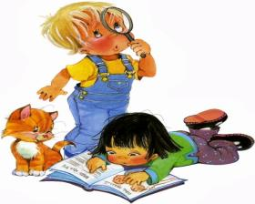
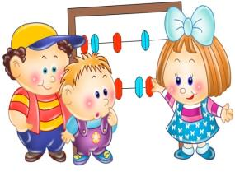
Познавательное развитие
Лаборатория «Мы познаем мир» находится в рабочей зоне
Количество детей: 4 ребенка
Оборудование: шкаф, трансформируемый стол, стулья, микроскоп, коробки под материал, проектор (телевизор, рамка)
Материалы: видеопрезентации по теме, материал для опыта «Из чего сделана игрушка» (шерсть, картон, стекло, фетр и т.д), картотека опытов и экспериментов
Логико-математический центр «Умники и умницы» находится в рабочей зоне
Количество детей: 5 детей
Оборудование: шкаф, трансформируемый стол, стулья, доска магнитно-меловая
Материалы: математические игры по теме: «Сложи узор», графические диктанты и др.

Slide 8
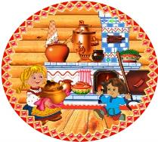
Мини-музей «Чудеса Новогодней игрушки»
Количество детей: до 10 детей
Оборудование: стеллаж с полками, детские столики, стулья, телевизор, магнитофон, подиум, ширма
Материал: видеоматериал, презентация (картинки с ситуациями, иллюстрация из сказки, фрагмент мультфильма с Новогодней тематикой), фотоальбом, наборы Новогодних открыток, плакат, баннеры, выставка материалов из которых изготовлены игрушки
Экскурсия
Фотозона
Магазин подарков и сувениров
Интерактивные площадки
Фабрика елочных игрушек
Лаборатория «Мы познаем мир»
Центр флористики

Slide 9
Речевое развитие
Центр Литературная гостиная «У Лукоморья» находится в рабочей зоне
Количество: 6 детей
Оборудование: стеллажи, специализированные полки, трансформируемый стол, стулья, подсветка, передвижной подиум, трансформируемые нити, мольберт магнитно-маркерный, фото-рамки
Материал
демонстрационный и раздаточный:
картотека, книги по теме, иллюстрации, фотографии, настольно-печатные игры, формуляры. Подборка стихотворений о зиме и Новогодней игрушке: И.Суриков «Зима, И. Бунин «Первый снег», Ф.Тютчев «Зима недаром злится». Карточки для составления детьми сказок и рассказов о зиме, папка-передвижка «Зимние сказки», сюжетные картины и иллюстрации о зиме. Дидактические игры: «Снежные слова», «Только зимние слова», «Слоговое лото», «Определи место звука» и др. Разноцветные фишки и магниты. Серии иллюстраций: времена года (пейзажи, характерные виды работ и отдыха людей), наборы парных картинок на соотнесение (сравнение): найди отличия, разрезанные сюжетные картинки (8-10 частей и более), иллюстрированные книги и альбомы познавательного характера на зимнюю тематику.

Slide 10
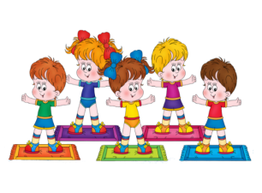
Физическое развитие
Центр спорта и здоровья «Здоровячок» находится в активной зоне
Количество: 5 детей
Оборудование: мини спортивный комплекс, кольцеброс, мишень, массажные дорожки для профилактики плоскостопия, скакалки, обручи, мячи, кольца, мешочки для метания, кегли, мягкий модуль, магнитофон
Материал: атрибуты для подвижных игр (ватные снежки и т.д), картотека пальчиковых, подвижных игр, музыка разных тональностей

Slide 11
Художественно-эстетическое развитие
Центр Творческая мастерская «Фабрика елочных игрушек» находится в рабочей зоне
Количество детей: 6 детей
Оборудование: трансформируемый стол, стулья, выставочный центр: стена творчества, стеллаж детско-родительского творчества, мольберт, трансформируемые нити
Материал:
демонстрационный: наглядные пособия, схемы, чертежи, тематические образцы изделий методическая литература по изготовлению поделок, сувениров, детская литература с иллюстрациями художников, фотографии Новогодних игрушек, зимних пейзажей.
раздаточный: ножницы, кисти, палитр, емкости для воды, блестки, различные ленты и тесьма, краски (акриловые, гуашь, акварель, витражные краски), цветные и простые карандаши, фломастеры, восковые мелки, маркеры, трафареты, линейки, раскраски, бумага цветная и белая, клей-карандаш, клеенки, тряпочки, пластилин, стеки, доски для лепки, соль и мука, стразы, пуговицы, бросовый материал, фетр, шерсть для валяния, фигурки из фанеры и пенопласта

Slide 12
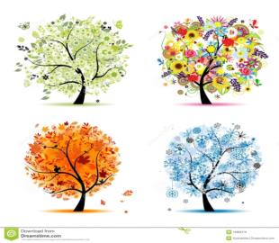
Центр флористики
«Зимняя сказка»
находится в рабочей зоне
Количество: 5 детей
Оборудование: стол, стулья, полки для материалов, макро и микросреда ДОО, ширма, колпачки, фартучки
Материал: пенопластовые шары, семена растений, листья, веточки, лак для волос, вата, клей, бумага для квиллинга, палочки для торцевания и т.д.

Slide 13
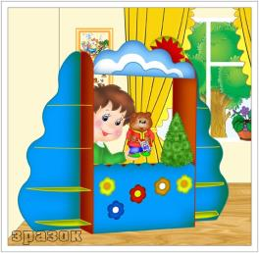
Центр театра и музыки
«Страна чудес»
находиться активной зоне
Количество: 5 детей
Оборудование: подиум статичный, ширмы, ТV, муз.центр, народные музыкальные инструменты
Материал: костюмы, картотека видио и аудио записей, разные виды театров

Slide 14
Итоговое мероприятие по теме:
«История Новогодней игрушки»
Выставка «Новогодняя сказка» – совместное творчество детей и родителей
Открытие мини-музея «Чудеса Новогодней игрушки» с интерактивными площадками
Выездная экскурсия на фабрику игрушек
Участие в районом и городском конкурсе елочных игрушек
Фотовыставка «Мы на славу потрудились»

Slide 15
Оформление макросреды
Украшение участка ледяными фигурками, изготовленными родителями с детьми
Мини-музей в приемной «Чудеса Новогодней игрушки» (поделки и рисунки детей, которые они сотворили в творческой мастерской)
Выставка семейных работ в фойе детского сада «Новогодняя игрушка»
Участие в районом конкурсе «Елка нашего двора» -оформление на отдельном участке территории ДОО.

Slide 16
Дизайн группы
Стены комнаты окрашены от голубого до светло-желтого цвета.
На окнах белые шторы (вуаль), наверху голубой ламбрекен с желтыми звездами.
В группе трансформируемая, разно-уровневая мебель молочного, голубого и желтого тона, легкие передвижные полки и стационарные шкафы с жестким креплением, дверцы мебели комбинированные ( светло-желтые и светло-голубые), детская мебель со сменными чехлами.
Имеются трансформируемые ширмы со сменным материалом, а так же подиумы переносные и статичный.
Для активизации верхнего пространства группа оборудована гардинами в центре театра и музыки, в зоне уединения, на потолке и крючками на стенах (вуали, ленты с липучками и кнопками, висячие мобили, снежинки, и т.д.).

Slide 17
Центр туристко -краеведческий «Юный путешественник»
Мини – музей «Чудеса Новогодней игрушки»
выставка
Центр уединения
Центр флористики»Зимняя сказка»
Магазин подарков и сувениров
Лаборатория «Познаем мир»
Литературная гостинная «У Лукоморья…»
Центр математики «Умники и умницы»
Центр театра и музыки «Страна чудес»
Центр сюжетно – ролевых игр
Центр конструкторских игр
Центр спорта «Здоровячок»

